Slide 1


Slide 2
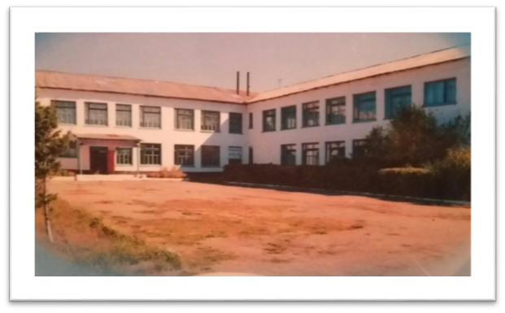
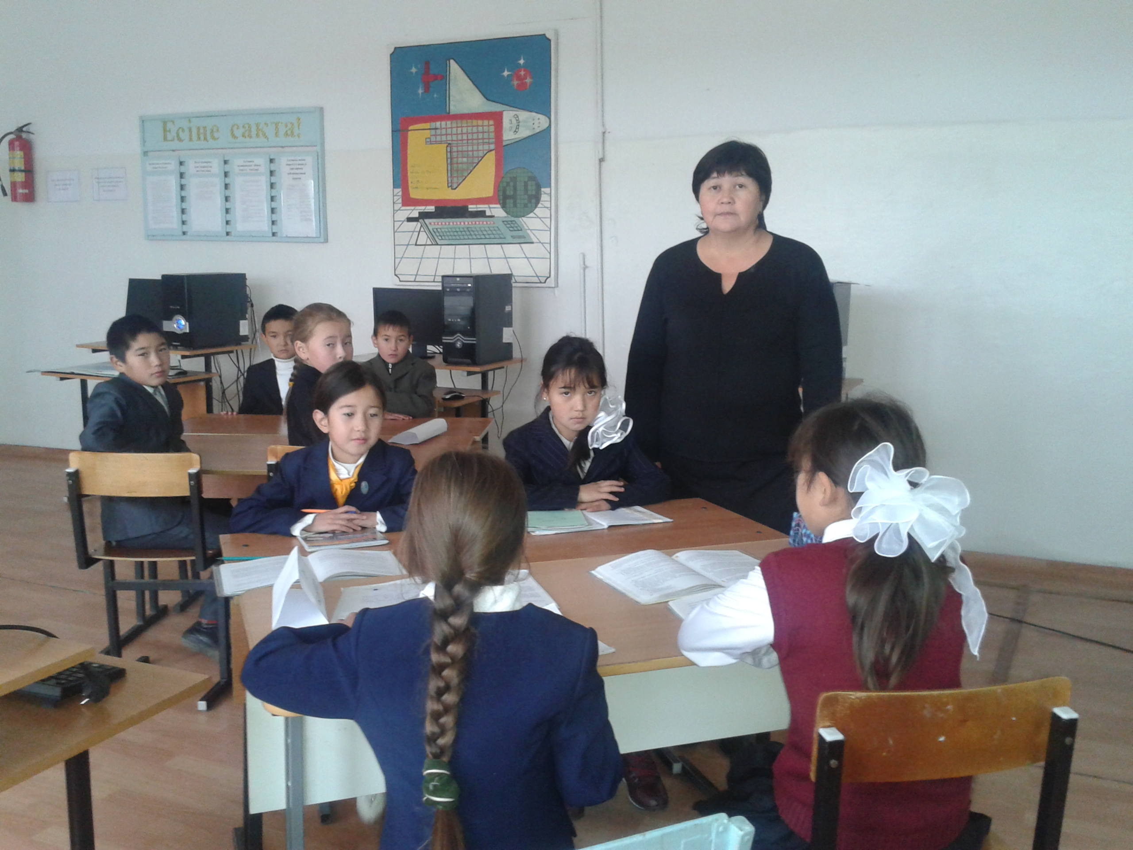
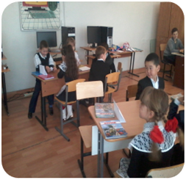
Әдістемелік кеңес отырысы
2017-2018 оқу жылы
Мақсаты:Мектептің түйінді мәселесін
жүзеге асыру.
1.Оқытудың белсенді әдіс-формалары мен тиімді технологияларын іздестіре отырып,тәжірибе-сынақтар жүргізу.
2.Негізгі пәндер бойынша оқушылардың І тоқсандағы бақылау жұмыстарының қорытындысы.(бақылау жұмыстарын өткізіп, қорытындысын әр тоқсан сайын шығарып отыру) (2,5,7- сыныптар, 3,4.6,8,9-сыныптар)
3.Интерактивті тақтаны сабақ үрдісінде тиімді пайдалану.
4. 4,9-сыныптардың оқу жетістігін бағалау.

Slide 3


Slide 4
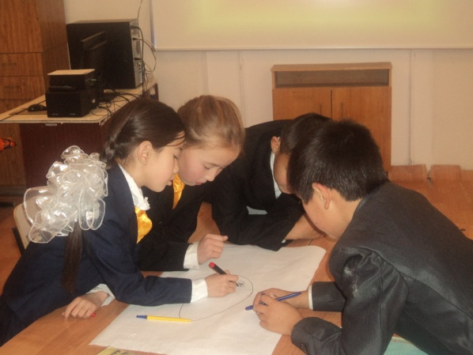
Тақырыбы:Топтық жұмыстарды ұйымдастырудың тиімділігі
Мақсаты:Оқыту мен оқу тәсілдері арқылы проблемаларды шешу,тапсырмаларды орындау барысында оқушылар тобының бірлесіп жұмыс істеуі

Slide 5
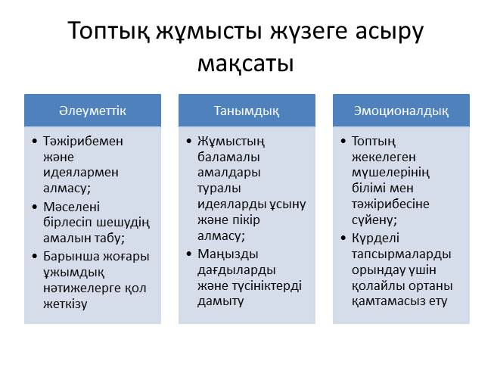

Slide 6
Топтық жұмысты ұйымдастырудың артықшылықтары
1. Игеретін материалдардың көлемі мен оларды түсіну қажеттілігі артады.
2. Жаппай оқытуға қарағанда,ұғымдарды,түсініктерді,дағдыларды қалыптастыруға аз уақыт жұмсалады.
3. Жұмыс атмосферасын қалыптастыру.
4 .Оқушылардың танымдық белсенділігі мен шығармашылықпен жұмыс істеуі артады.
5. Оқушылардың өзара қарым-қатынасы жақсарады.
6. Өзіне сын көзбен қараушылық артады,құрбыларымен жұмыс істеп үйренген оқушы өзінің қабілетін дұрыс бағалай және жақсы бақылай алады.
7. Өмірге қажетті дағдыларды үйренеді.

Slide 7
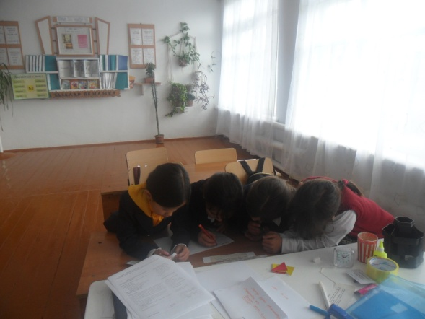
Топтық жұмысты ұымдастырудың кемшілігі
Топ мүшелерінің көп болуы;
Енжар адамдардың көптің көлеңесінде қалып қоюы;
Бір топтың шуылының екінші топқа әсері;
Берілген уақыт ішінде тапсырманы орындап үлгермеуі;
Шығармашылық жұмыс аяқсыз қалады;
Бір топ жұмысты қорғап жатса, басқа топ мүшелері өз жұмыстарын аяқтап жатумен шұғылданады;
Білім деңгейі бірдей оқушылар тобы бір топта жұмыс жасауы.

Slide 8
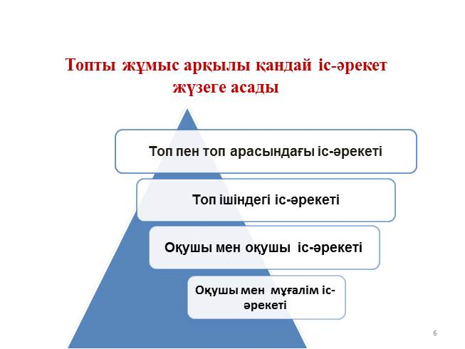

Slide 9
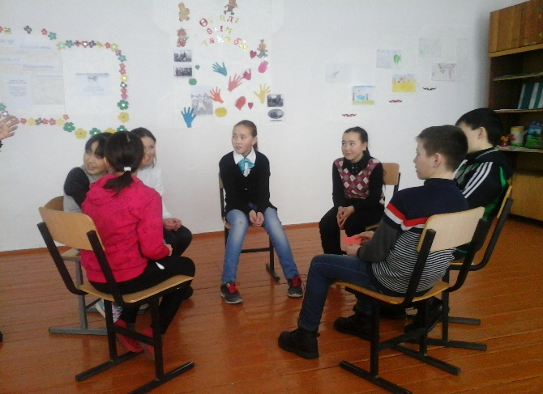
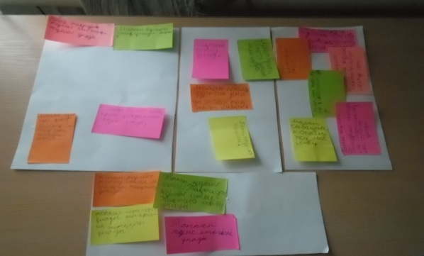
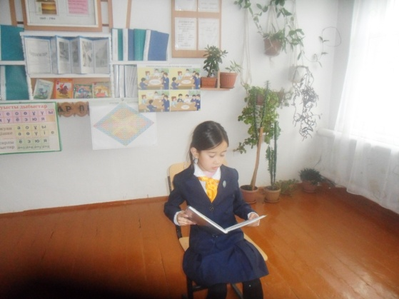
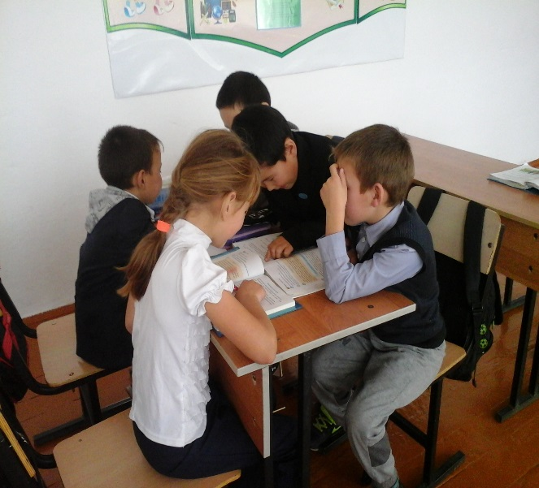
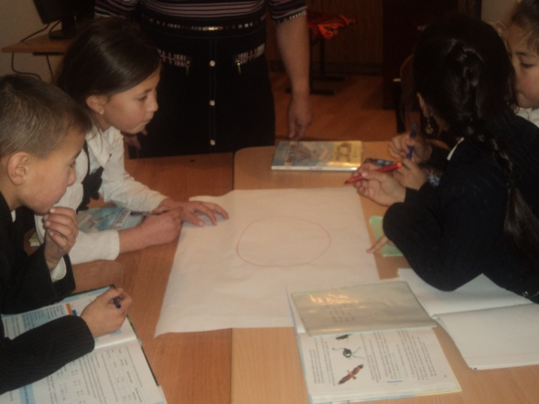
Оқушының әрқайсысы қандай прогреске қол жеткізді?
Топтық жұмыс қалай
көмектесті немесі кедергі
келтірді (екеуі де болуы
ықтимал)?
Автор орындығы
Әр оқушының нәтижесін жақсарту үшін келесі жолы топтық жұмыстың қандай аспектілері түзетілуі керек?
Келесі жолы біз не істеуге тырысуымыз керек?
Топта талқылау

Slide 10
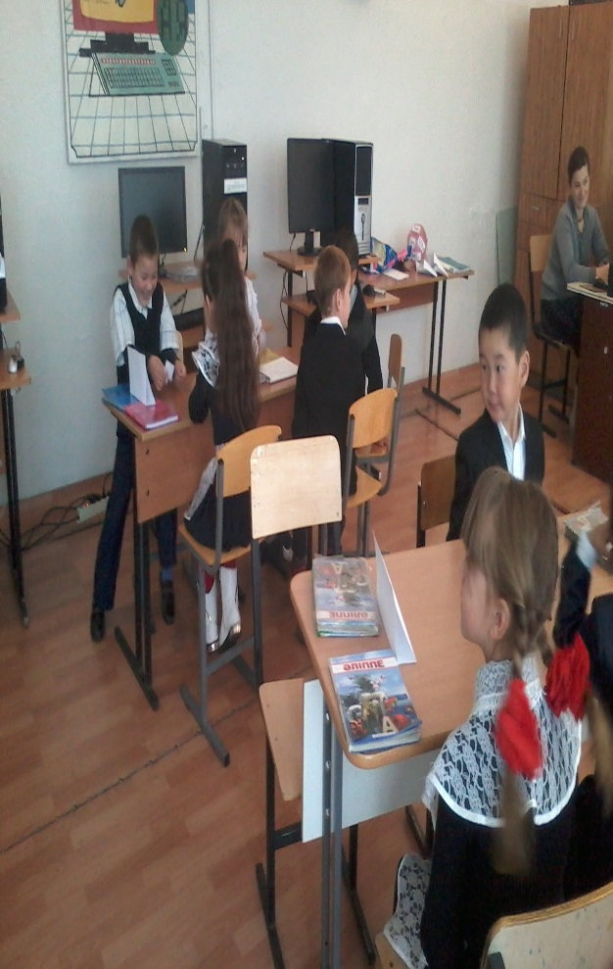
Оқушының әрқайсысы қандай прогреске қол жеткізді?
Оқушылардың ой ұшқырлығы пайда болды,бір-біріне деген сенімі артты;
Оқушы өзінің топта орындалып жатқан жұмыстың маңызды екенін, өз үлесін қосып жатқанын сезінді;
Басқа топтардың жұмыстарын тыңдап, олардың мүмкіншіліктерін салыстырып анализ жасай алды;
Бақылаудың нәтижесінде өте тұйық және көшбасшы оқушылар анықталды.

Slide 11
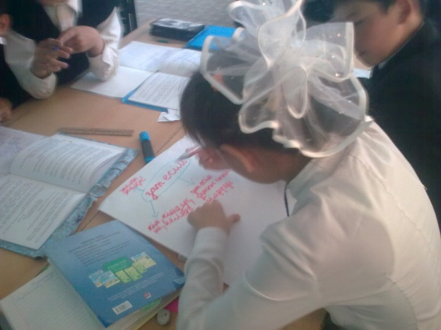
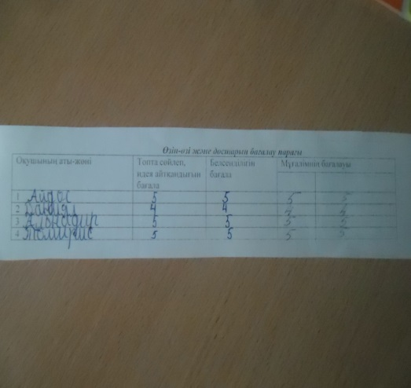
Топтық жұмыс қалай көмектесті немесе кедергі келтірді (екеуі де болуы ықтимал)?
Оқушылардың көбі жаңа келгендіктен топта жұмыс дағдылары жетіспеді;
Берілген уақытты тиімді пайдалана алмауы;
Бағалау тәсілдерін қолданғанда,мысалы: оқушылардың өзін-өзі бағалай алмауы.

Slide 12
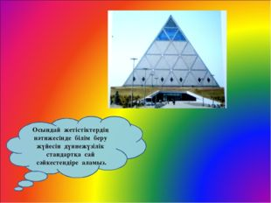

Slide 13


